Slide 1
Способы обработки ошибок в Erlang.

Slide 2
Defensive Programming vs Let It Crash
Программисты стараются предусмотреть обработку всех возможных ошибок во всех возможных местах. Такой стиль программирования называется Defensive Programming. И он нередко приводит к тому, что программа содержит больше кода для обработки ошибок, чем кода, выполняющего основную задачу. Конечно, это усложняет и написание кода, и поддержку.
Эрланг предлагает другой подход: реализовать только основную задачу и не писать код для обработки ошибок. Благодаря многопоточности и разделению потоков на рабочие и супервизоры, любая ошибка всегда будет замечена и записана в лог. А система в целом продолжит работу. Этот подход называется Let It Crash.

Slide 3
throw, try..catch
Есть три типа исключений и три разных способа их генерировать.
throw(Reason) -- генерирует обычное исключение. Чаще всего именно эту функцию используют разработчики.
erlang:error(Reason) -- генерирует фатальную ошибку, восстановление после которой не подразумевается, и текущий поток должен упасть. Впрочем, это скорее соглашение, нежели техническое отличие. Перехватить и обработать это исключение все равно можно.
exit(Reason) -- генерирует системное сообщение. С помощью системных сообщений реализуются связи между потоками. Необходимость вызывать exit/1 и вмешиваться в этот механизм возникает очень редко, разве что в целях тестирования.
Аргумент Reason во всех этих функциях может быть любой структурой данных. Обычно это кортеж, либо одиночный атом, несущий какую-то информацию об ошибке.

Slide 4
Конструкция
try
some code here
catch
TypeOfError:Reason1 -> some processing;
TypeOfError:Reason2 -> some processing
end.
После catch мы видим сопоставление с образцом, но не совсем обычное.
TypeOfError -- это тип исключения (_throw_, _error_ или _exit_), а
Reason1 -- это шаблон, который должен совпасть с аргументом
Reason соответствующих функций.

Slide 5
Пример
try
some code here
catch
throw:my_exception -> some processing;
throw:{error, some_reason} -> some processing;
throw:{error, {some, [complex, data]}} -> some processing;
error:{some_error, details} -> log details and die;
exit:{signal, details} -> log details and die;
end.

Slide 6
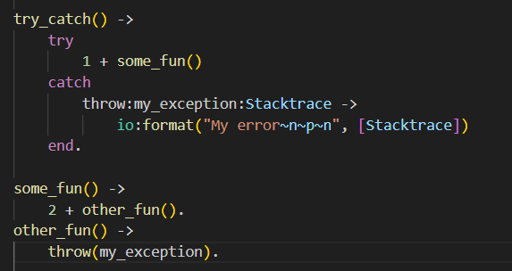
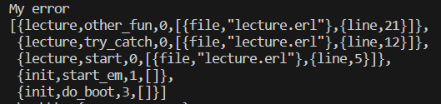
Пример

Slide 7
Выбор способа обработки ошибки
Внутри функции можно сообщить об ошибке с помощью исключения, либо
возвратом специального значения (Option или Result). А снаружи, при
вызове функции, можно либо обработать ошибку (Defensive Programming)
либо проигнорировать (Let It Crash).

Slide 8
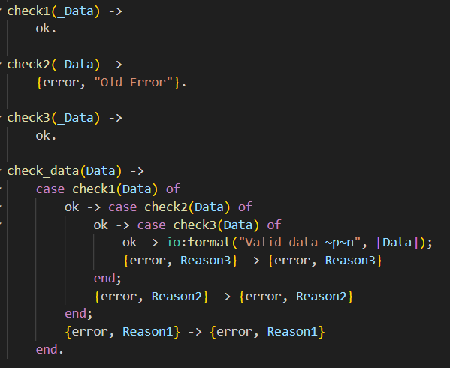
Пример

Slide 9
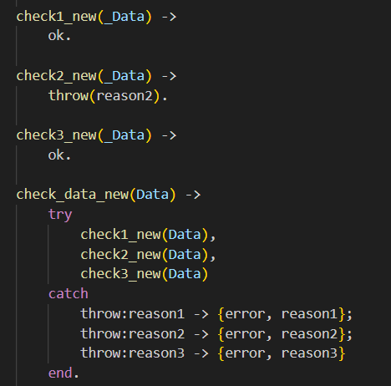

Пример

Slide 10
catch-all. Let It Crash подход
Отдельная, но близкая к обработке ошибок тема -- использование
catch all шаблонов при сопоставлении с образцом.
Рассмотрим такой код:
case some(Arg) of
{tag1, Result1} -> do_something;
{tag2, Reslut2} -> do_other;
end
Это Let It Crash подход. Если some(Arg) вернет
какой-то результат, для которого нет шаблона, то поток упадет.

Slide 11
catch-all. Defensive Programming подход
case some(Arg) of
{tag1, Result1} -> do_something;
{tag2, Reslut2} -> do_other;
Any -> process_unknown_data(Any)
end
Это Defensive Programming. Результат, для которого
нет шаблона мы явно обрабатываем каким-то образом.

Slide 12
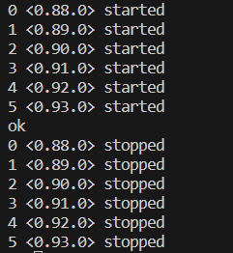
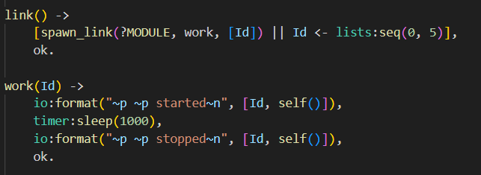
Обработка ошибок на низком уровне. Link (1/2)
Вызов link(Pid) создает связь между текущим потоком и потоком с идентификатором Pid.
Связь двухсторонняя. Чтобы связать несколько потоков, нужно сделать
несколько вызовов link. Если потоки уже связаны, то вызов link не
оказывает никакого эффекта.

Slide 13
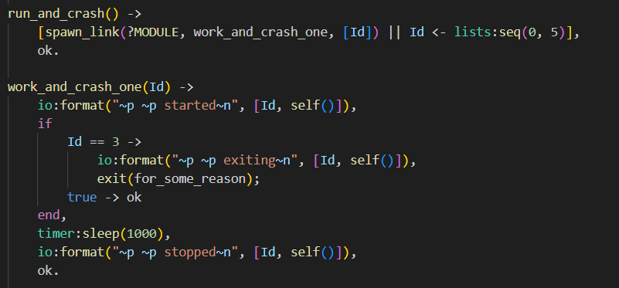
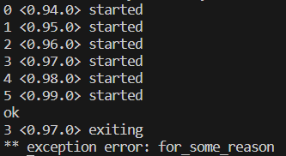
Обработка ошибок на низком уровне. Link (2/2)

Slide 14
Системные потоки
Связи -- это хорошо, но этого мало. Наш следующий инструмент --
разделение ролей между потоками. Есть рабочие потоки, которые делают
полезную работу. И есть системные потоки, которые следят за
состоянием рабочих потоков.
Чтобы сделать поток системным, достаточно вызывать:
process_flag(trap_exit, true)

Slide 15
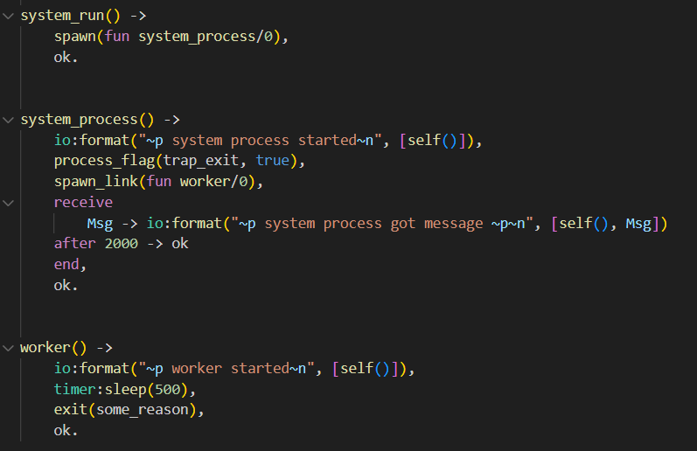

Пример

Slide 16
Варианты событий при завершении потока
Поток может завершится двумя способами: нормально или аварийно.
В первом случае поток просто выполнил до конца ту функцию, с которой
он стартовал. Во втором случае произошла какая-то ошибка или исключение.
Кроме этого, поток можно принудительно завершить вызовом функции exit.

Slide 17
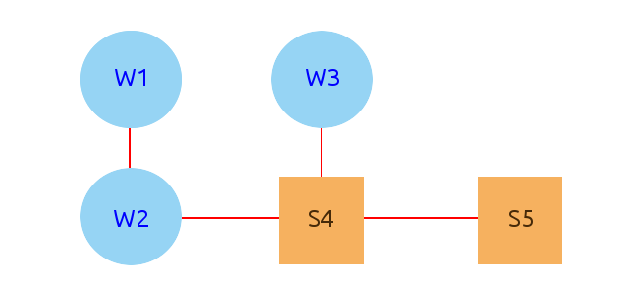
Пример
Возьмем систему из 5 связанных потоков:

Slide 18
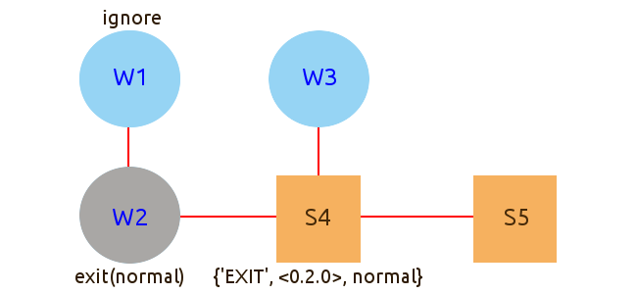
Нормальное завершение потока

Slide 19
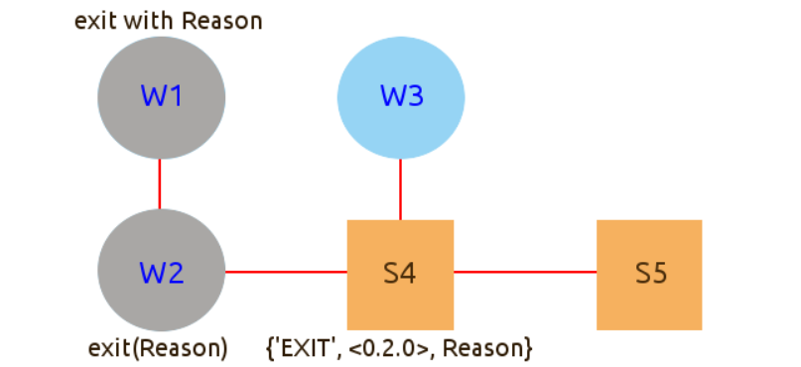
Аварийное завершение потока

Slide 20
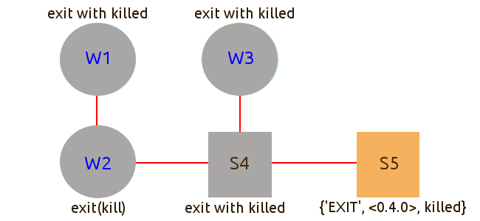
Завершение потока с причиной kill

Slide 21
monitor
Кроме link, есть еще один механизм наблюдения за состоянием потоков -- монитор.
Этот механизм существенно отличается:
- связь односторонняя;
- информация сразу приходит в виде сообщения, а не в виде сигнала;
- мониторов может быть несколько, и каждый работает независимо от остальных;
- получателю не нужно быть системным потоком;
- информация о нормальном завершении тоже доходит и обрабатывается.
Текущий поток может установить монитор над другим потоком вызовом:
Reference = erlang:monitor(process, Pid)
В аргументах передаются атом _process_ и Pid потока, который нужно
мониторить. Возвращается ссылка на установленный монитор.
Установленный монитор можно снять:
erlang:demonitor(Reference, [flush]).

Slide 22

С Эрлангом
тут был Коля и Николай

